Slide 1

Estrelinha
Rastreador solar com Arduino
José Eduardo
Maria Fernanda
Matheus Inocêncio
Victor Ramalho

Slide 2
Introdução

Slide 3
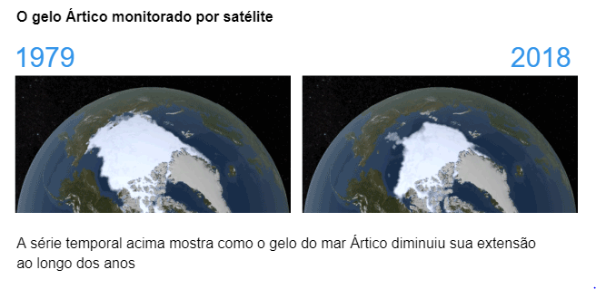

Slide 4
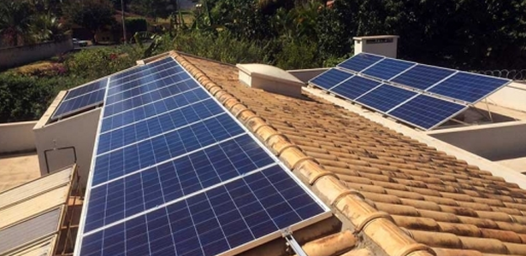
Instalação fotovoltaica convencional

Slide 5
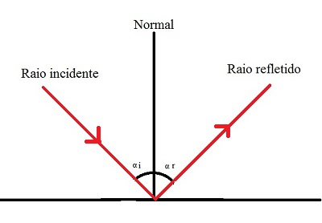
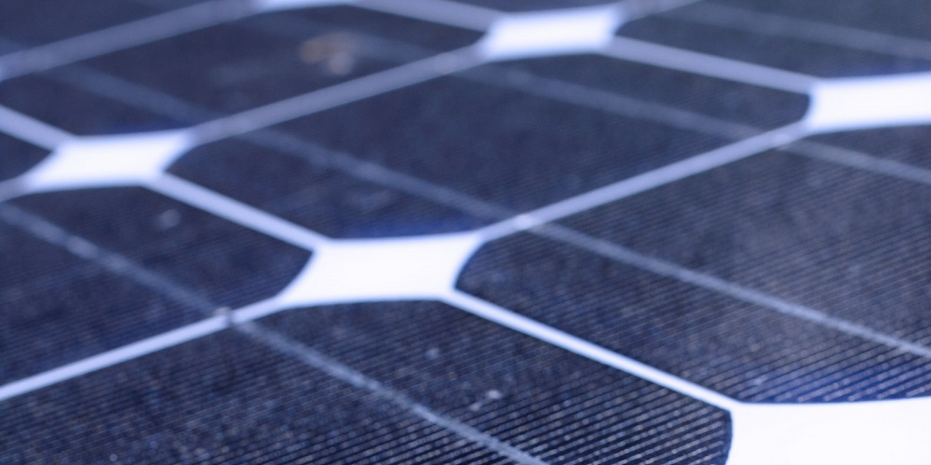
Pico de eficiência só acontece quando os raios solares são perpendiculares a superfície da célula

Slide 6
Materiais
2 servos SG90
arduino nano
4 ldrs 10mm
4 resistores de 10㏀
1 resistor 220Ω
1 cooler
mini protoboard
jumpers
madeira
parafusos

Slide 7
Como funciona

Slide 8
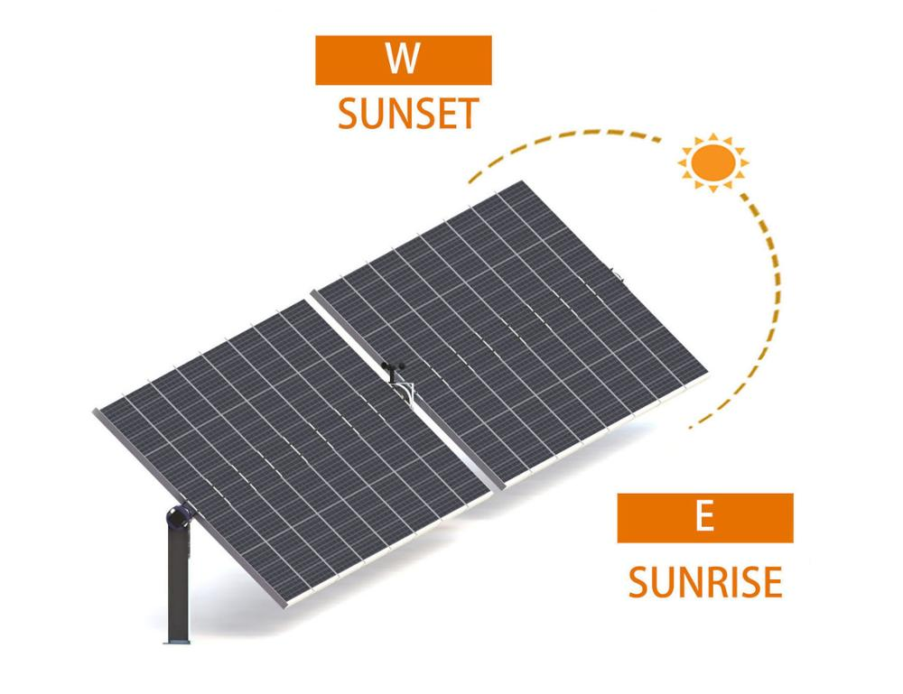
Eixo principal compensa movimento de rotação

Slide 9
Eixo secundário compensa inclinação da terra

Slide 10
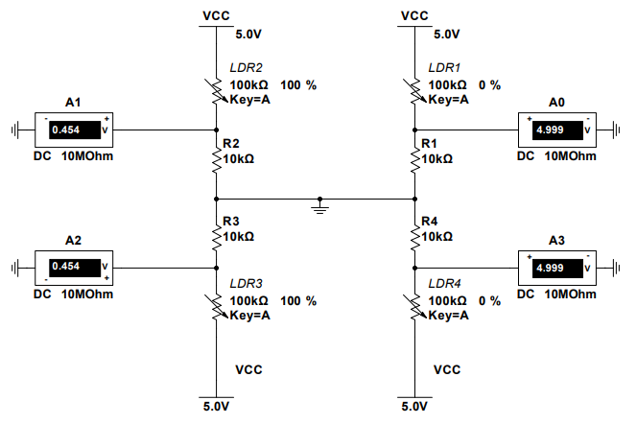
Diagrama do circuito fotosensivel

Slide 11
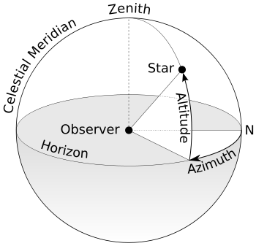
Rastreador baseado em tempo real

Slide 12
Comparando com um sistema fixo

Slide 13
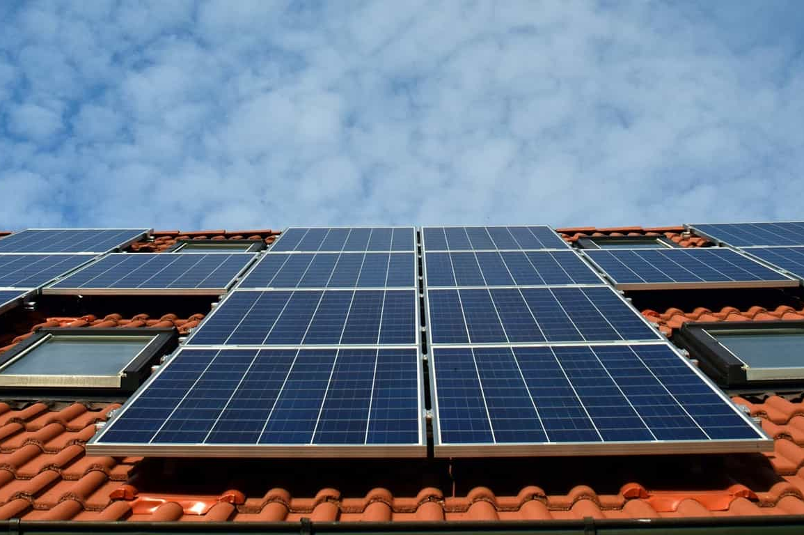
Sistema inteligente e tradicional

Slide 14
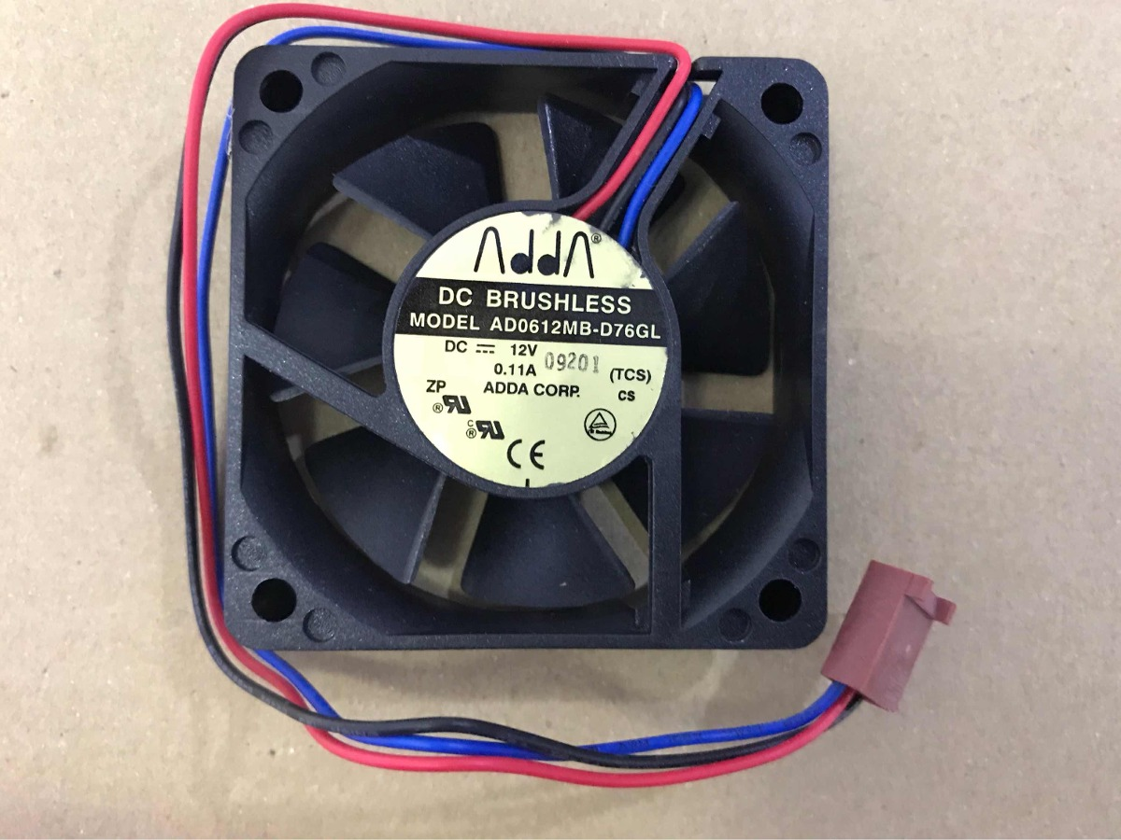
Cooler com sensor de efeito hall

Slide 15
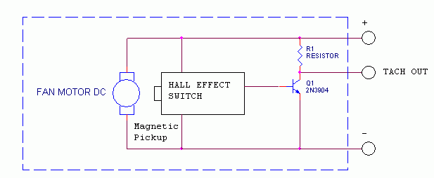
Diagrama do circuito interno do cooler

Slide 16
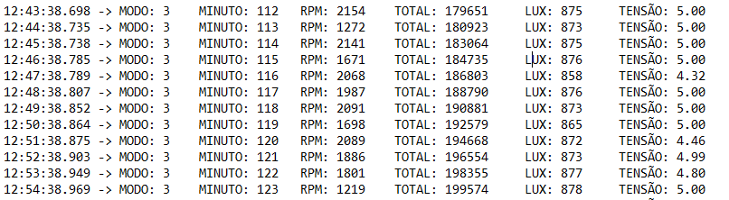
Dados coletados

Slide 17
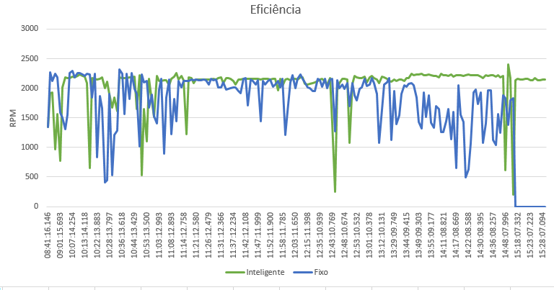
Gráfico

Slide 18
Código

Slide 19
Médias
LDR 2
Média superior
LDR 1
DIFERENÇA
Média esquerda
Média direita
LDR 3
Média inferior
LDR 4

Slide 20
Rastreador
Não faz nada
Gira horário
Passou do limite direito?
Corrige limite
direito
Direita
Qual média maior?
Diferença > tolerância?
Igual
Não faz nada
Lapso de tempo?
Lapso de tempo?
Esquerda
Passou do limite esquerdo?
Corrige limite esquerdo
Gira anti horário

Slide 21
Modo cronológico
Limite oeste max
Lapso de tempo?
Gira um grau para o oeste
Passou do limite oeste?

Slide 22
Contador RPM
Atual = Estado anterior
Mudou de estado?
i++;

Slide 23
Fim
Obrigado!

